Slide 1
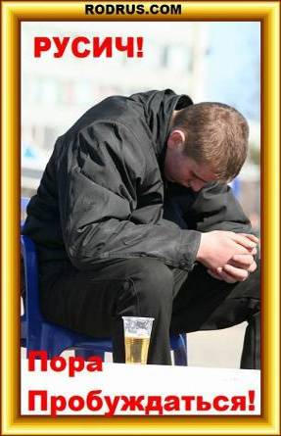
МКОУ «СОШ №2 р.п.Самойловка Самойловского района»
Презентация к уроку в 4 классе по курсу
«Окружающий мир»
Система учебников «Начальная школа XXI века»
Учитель:
Мокиенко Елена Александровна

Slide 2



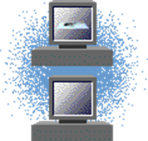
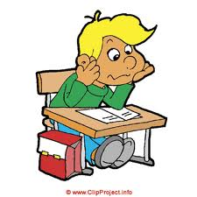

2

Slide 3
Результаты опроса
 |  |  | детей | взрослых
1 | курят |  | - | 23
2 | пробовали курить |  | 3 | 20
3 | выпивают (редко) |  | - | 18
4 | пробовали спиртное |  | 1
 | опросили | 56ч | 27 | 25
3
Notes:
По итогам опроса вы пришли к выводу:вредных привычек больше у взрослых

Slide 4

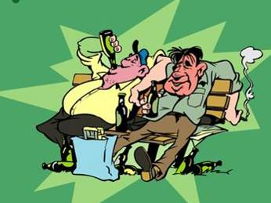
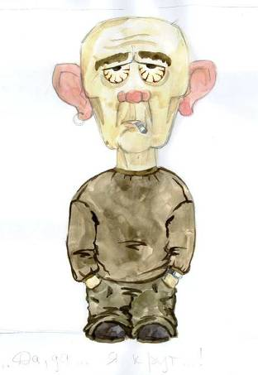

4

Slide 5
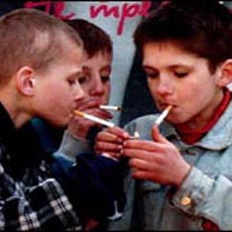
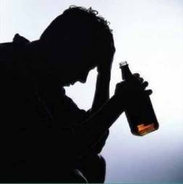
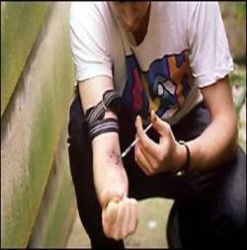
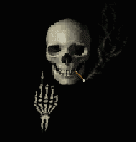
Курение
Алкоголизм
Наркомания
Вредные привычки
5

Slide 6

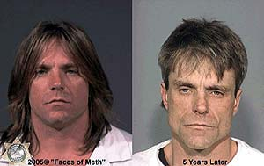
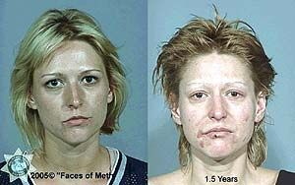
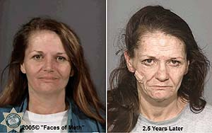
6

Slide 7

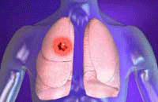
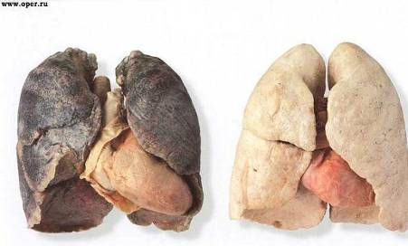
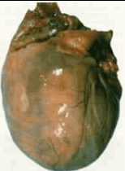
7

Slide 8
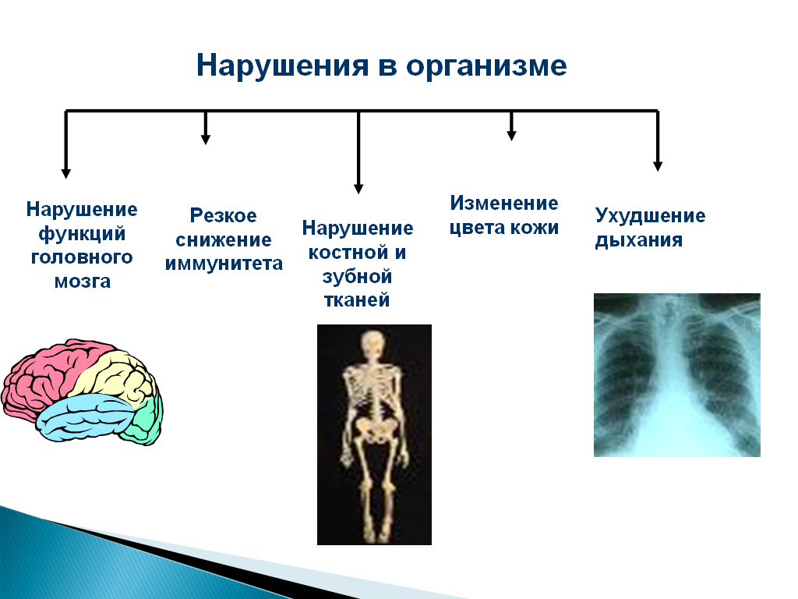

Slide 9
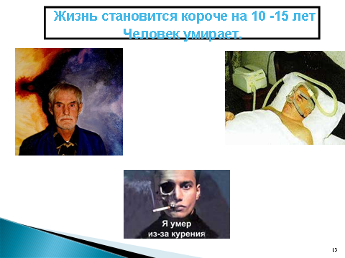

Slide 10

В результате вредных привычек, развиваются болезни, опасные для здоровья.
Они могут привести к гибели, если от них вовремя не отказаться.
10

Slide 11
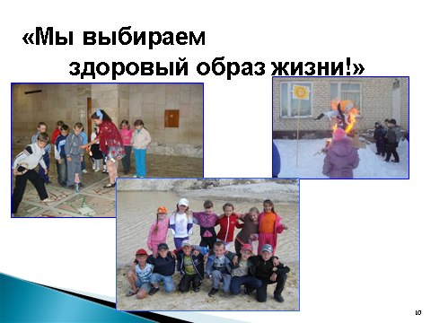

Slide 12
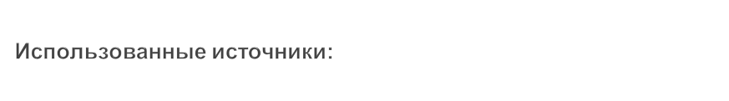
Дополнительные заставки отсюда :
http://livescreen.pulse-x.ru/collection.htm
RODRUR.СOM
Ресурсы Интернета
Фотоархив 4 класса МКОУ «СОШ №2 р.п.Самойловка»

